Slide 1
Благодаря кружку
«По следам героев…», мы узнали о наших земляках-героях Советского союза…
Выполнили:
Ученики 4 А класса
Гуссамов Шамиль Владиславович
Сыраев Ранель Русланович
Руководитель кружка «По следам героев…»
Садыкова Мунира Гумеровна

Slide 2
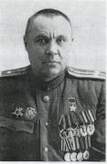
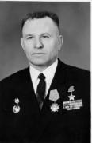
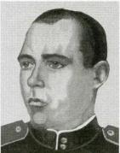
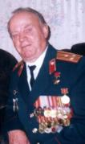
Земляки-герои советского союза
Иван Степанович Матвеев, Александр Терентьевич Сергеев,
Степан Игнатьевич Козлов и Алексей Петрович Малышев

Slide 3
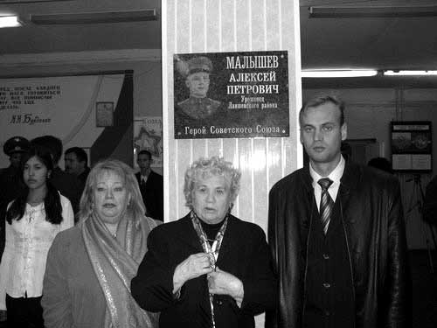
Наша школа носит имя нашего земляка,
Героя Советского Союза
Алексея Петровича Малышева.

Slide 4
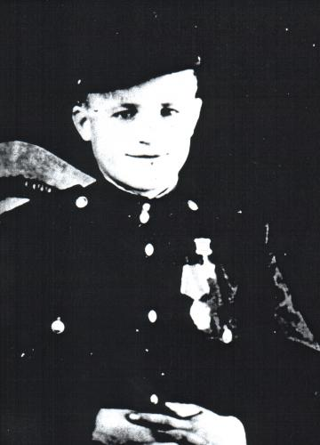
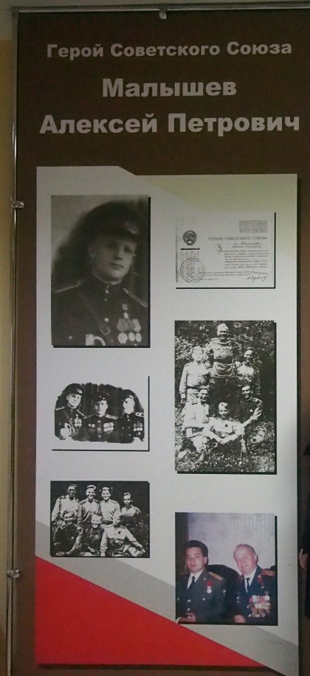
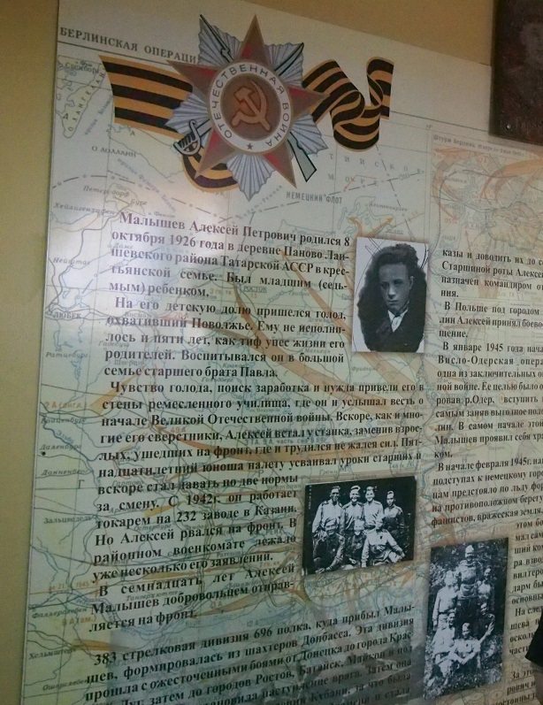
Нам стало интересно:
А кем он был? Каким человеком?

Slide 5
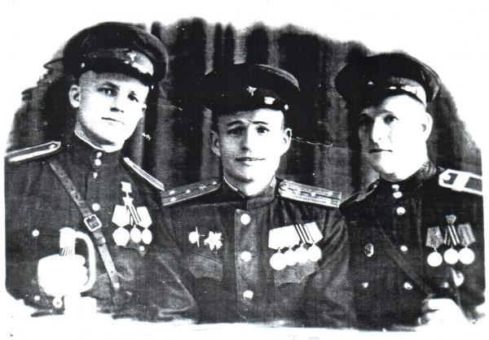
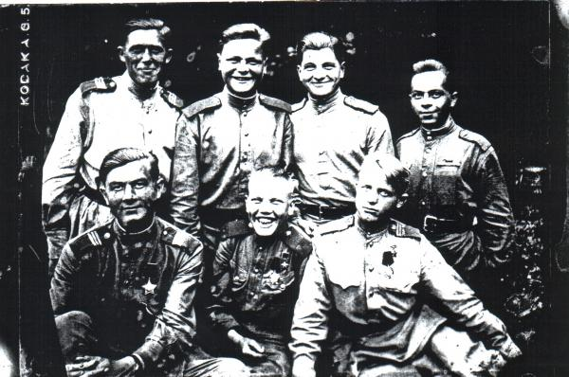
Какие подвиги совершил?

Slide 6
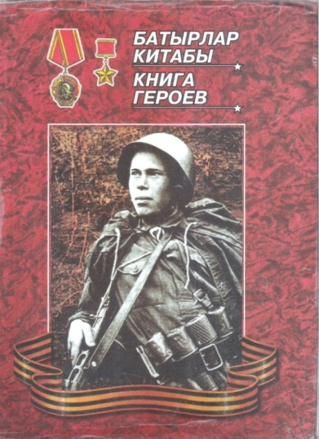
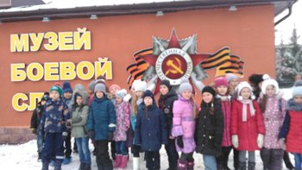
Чтобы больше узнать о нашем земляке-герое,
мы обратились к следующим ресурсам:
Интернет ресурс: Сайт«Герои страны»;
Школьная библиотека - «Книга Героев»;
Школьный музей ВОВ им. А.П.Малышева;
Краевед музей им. Г.Р.Державина;
Музей Боевой Славы Лаишевского района

Slide 7
Вот, что мы узнали…
Уроженец деревни Паново Лаишевского района Алексей Петрович Малышев с малых лет остался круглым сиротой: в 1932 году умер отец, а через два года - мать. Тяжелая жизнь при­вела его в Казань – искать заработки. Имея всего пять классов образования, стал работать токарем на заводе.

Slide 8
Алексей Петрович Малышев
11 ноября 1943 года Малышев ушел добровольцем на фронт. Первое боевое крещение прошел в феврале 1944 года в качестве командира отделе­ния 696 стрелкового полка (383-я стрелковая ди­визия, 1-й Белорусский фронт). 5 февраля 1945 года сержант Малышев в числе первых преодолел реку Одер в районе г.Фюрстенберг. Под сильным огнем про­тивника во время переправы спас от гибели ко­мандира роты. Затем в бою за плацдарм участво­вал в отражении трех контратак врага. В руко­пашной схватке Малышев уничтожил десять гитлеровцев, воодушевляя товарищей на подвиг.

Slide 9
Указом Президиума Верховного Совета СССР от 24 марта 1945 года сержант Алексей Малышев был удостоен высокого звания Героя Советского Союза с вручением ордена Ленина и медали «Золотая Звезда».
После окончания войны Малышев продолжил службу в Советской Армии. Окончил Пермское пехотное училище. Долгое время был Лазаревским районным военным комиссаром города Сочи. В октябре 1985 года в звании полковника он был уволен в запас. Умер 24 ноября 1998 года, похоронен в Сочи.
Был также награждён орденом Отечественной войны
1-й степени и рядом медалей.

Slide 10
Родина Героя Советского Союза Алексея Петровича Малышева - деревня Паново Лаишевского района.
С 1957 года он служил в Краснодарском крае, а с 1967 г. - в городе Сочи. И везде увековечена память о нем.
В Краснодаре на мемориальной арке «Ими гордится Кубань» золотом выбито имя Алексея Петровича. Можно прочесть его фамилию и в Сочи на памятной стене «Благородные сочинцы помнят их имена». В Краснодарском крае и в Сочи, как и в Лаишевском районе, его считают своим.

Slide 11
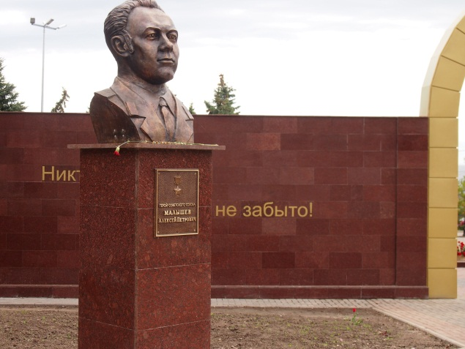
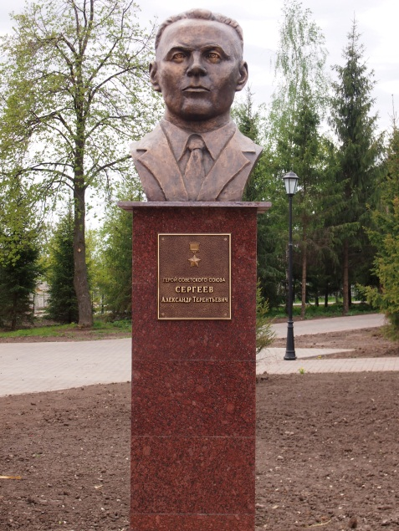
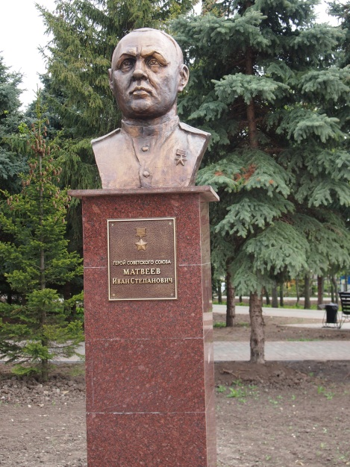
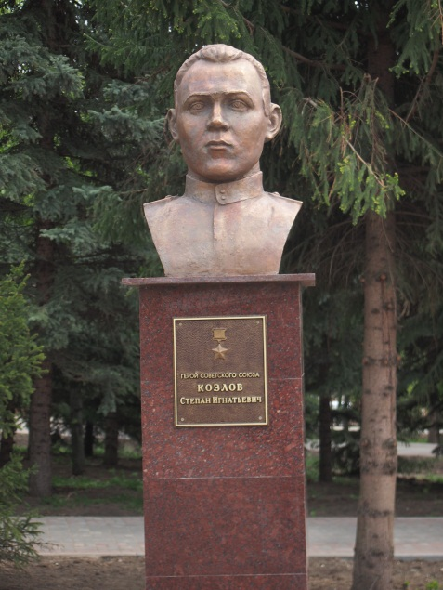
Парк Победы. Аллея Героев
Аллея Героев включает 6 скульптур. 4 бюста увековечили лаишевцев-Героев Советского Союза: Матвеева Ивана Степановича, Сергеева Александра Терентьевича, Козлова Степана Игнатьевича, Малышева Алексея Петровича. 2 скульптуры посвящены полным кавалерам Ордена Славы Заббарову Каюму Закировича и Наумовичу Петру Ивановичу.

Slide 12
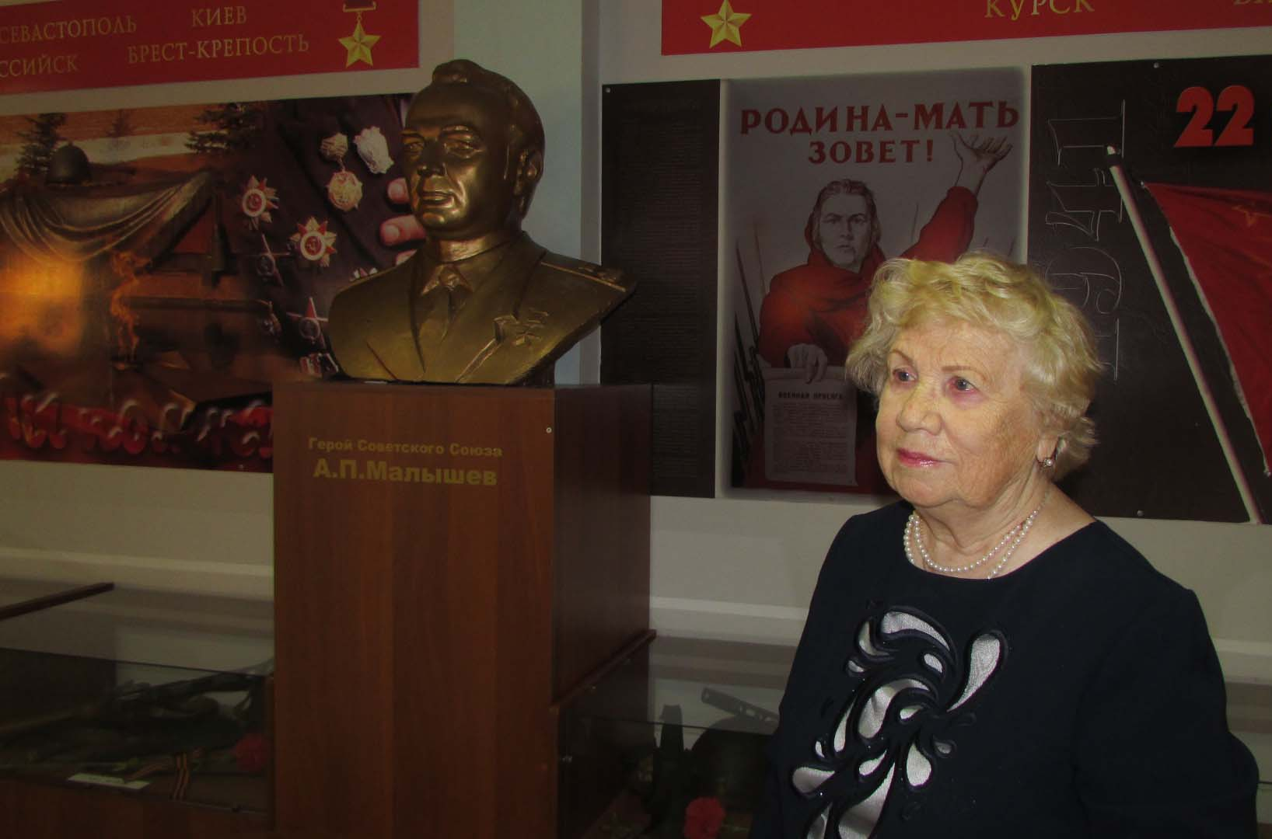
Фаина Малышева:
«На второй родине Алексея Петровича его тоже чтут и помнят»

Slide 13
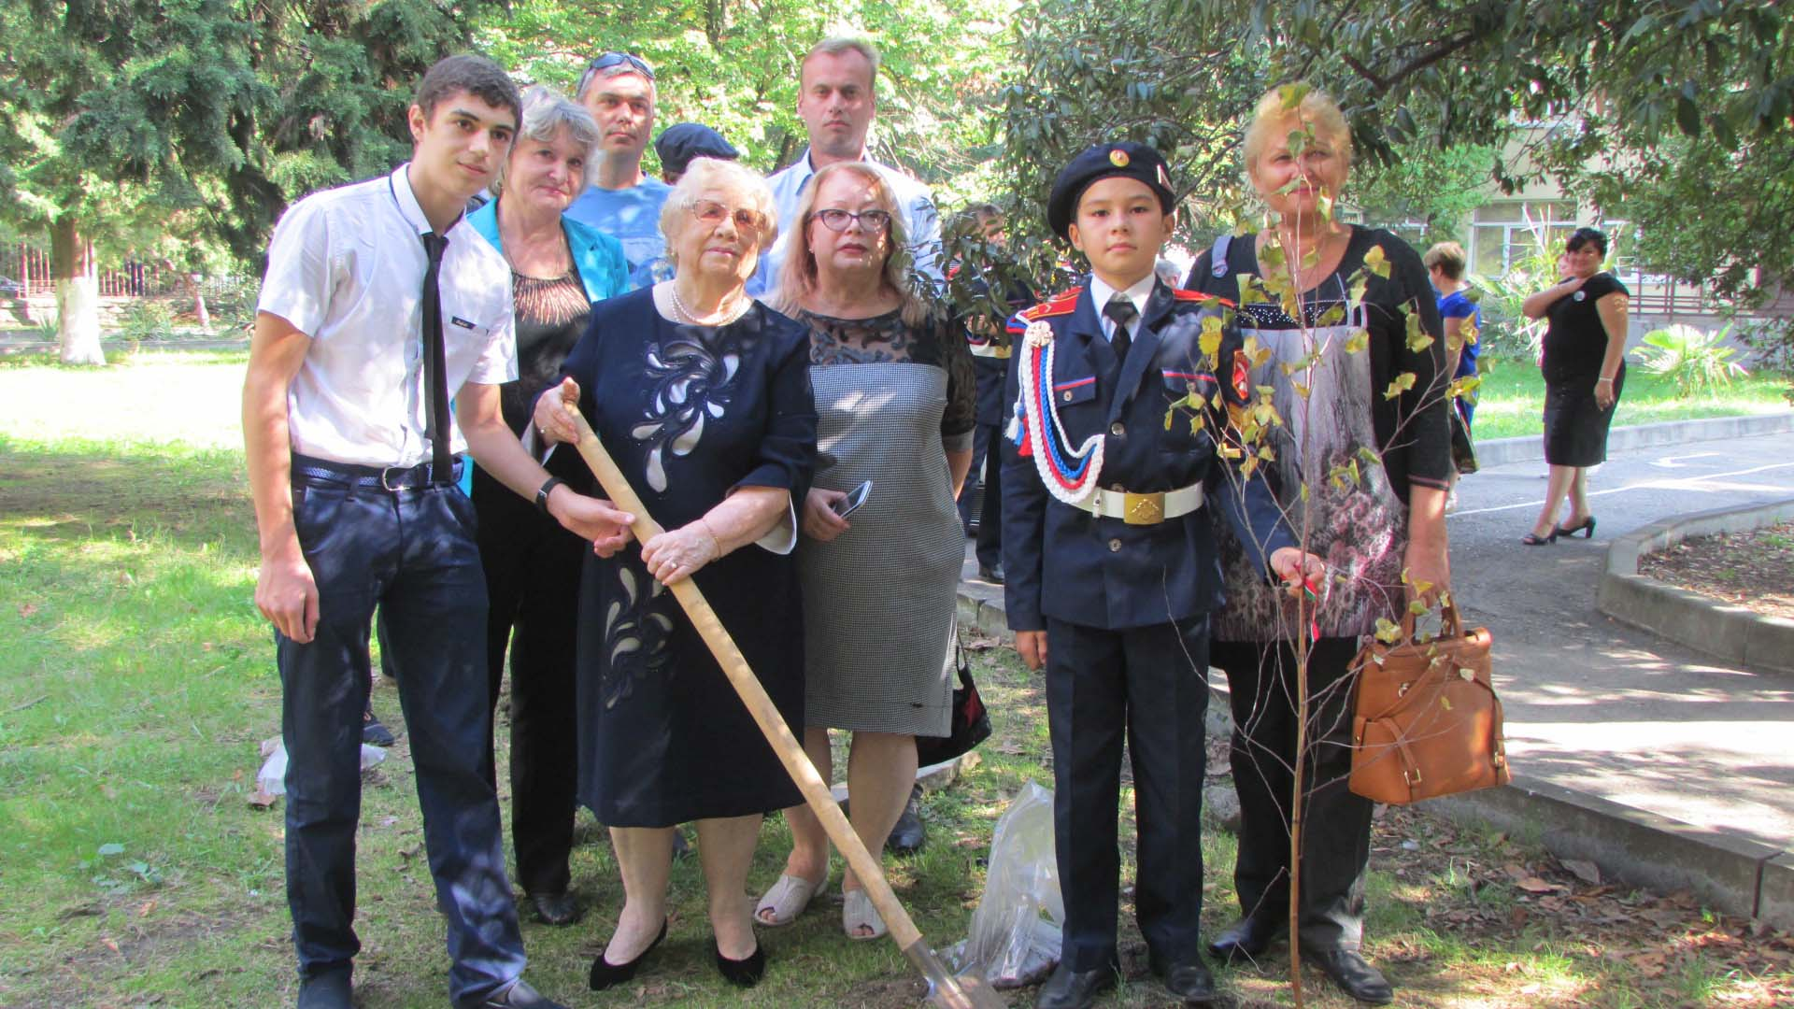
Вдова героя Фаина Андреевна Малышева с дочерью Ноной Алексеевной. Источник: Лазаревские новости

Slide 14
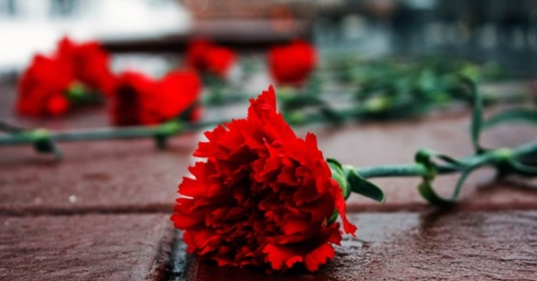
Героями не рождаются…
Алексей Петрович умер 24 ноября 1998 года, похоронен в Сочи в центре на горе Героев, где стоят обелиска 104 погибшим воинам.
Его именем названы Столбищенская школа, поисковый отряд «Отечество», школа №75 города Сочи.
24 ноября отмечался День памяти Героя Советского Союза и нашего земляка Алексея Петровича Малышева. Ровно 20 лет назад он ушел из жизни.
В памятный день на Горке героев микрорайона Лазаревское в Сочи, где захоронен Алексей Петрович, состоялся митинг "День Памяти".

Slide 15
Вывод:
Мы гордимся своим земляком-героем и гордимся, что учимся в школе, которая носит его имя!

